Slide 1
CJA009
31. 10. 2019
Klára Osolsobě
osolsobe@phil.muni.cz

Slide 2
Adjektiva ze sloves (transpozice)
Procesuální adjektiva jsou: (Zatrhni pouze případy, kdy požadavku zadání vyhovují všechny příklady.)
ležící, krycí, stavěcí
stojací, peroucí, žádoucí
lhoucí, rostoucí, vyjíždějící
lezoucí, prolezlý, vylezší
hnací, hnaný, ženoucí
nesoucí, vynášející, usnášející se

Slide 3
ŘEŠENÍ
Procesuální adjektiva jsou: (Zatrhni pouze případy, kdy požadavku zadání vyhovují všechny příklady.)
ležící, krycí, stavěcí
stojací, peroucí, žádoucí
lhoucí, rostoucí, vyjíždějící
lezoucí, prolezlý, vylezší
hnací, hnaný, ženoucí
nesoucí, vynášející, usnášející se

Slide 4
Adjektiva ze sloves (transpozice)
Vyber řádky s klíčovým slovem, jímž tvar formálně shodný s adjektivizovaným příčestím t-ovým
1. Na druhém konci odbočovala nízká <vyklenutá> chodbička
2. Jen se podívejte na tu <žlutou> mlhu, jak se houlí v ulici
3. a z ramen složil velký ranec, <ovinutý> šedou šálou.
4. Další jezdci přiklusali na pomoc <předsunuté> hlídce.
5. ožily v hlavě dávno <zapomenuté> myšlenky
6. že minuli poslední <vysunutou> hlídku Vyvolených
7. zřítil se do údolí obrovský balvan. <Dutý> rachot jeho pádu
8. Sám dobře víte, jaká <krutá> reakce se vzápětí dostaví.
9. že je nejen na dvou místech <promáčknuté>, ale že je také

Slide 5
ŘEŠENÍ
Vyber řádky s klíčovým slovem, jímž tvar formálně shodný s adjektivizovaným příčestím t-ovým
1. Na druhém konci odbočovala nízká <vyklenutá> chodbička
2. Jen se podívejte na tu <žlutou> mlhu, jak se houlí v ulici
3. a z ramen složil velký ranec, <ovinutý> šedou šálou.
4. Další jezdci přiklusali na pomoc <předsunuté> hlídce.
5. ožily v hlavě dávno <zapomenuté> myšlenky
6. že minuli poslední <vysunutou> hlídku Vyvolených
7. zřítil se do údolí obrovský balvan. <Dutý> rachot jeho pádu
8. Sám dobře víte, jaká <krutá> reakce se vzápětí dostaví.
9. že je nejen na dvou místech <promáčknuté>, ale že je také

Slide 6
Adjektiva ze sloves (transpozice)
Vyber řádky s klíčovým slovem, jímž není tvar příčestí n-ového:
1. Byl jsem <raněn> do ramene , nepřátelská kulka
2. Zdálo se, že i on je <šťasten>, že mě vidí.
3. Je <schopen> podat svému nejlepšímu příteli nejnovější
4. Když uslyšel naše kroky , ohlédl se a <pln> radosti vyskočil.
5. byl jsem nadšením toho člověka neobyčejně <překvapen>.
6. zná podrobně všechny zločiny, které byly <spáchány> v tomto století.
7. vstávám pozdě, a tak nebylo pro mne ještě <prostřeno>
8. Jeden článek byl <zaškrtnut> tužkou, samozřejmě, že jsem si ho hned
9. Nepopírám, že je <napsán> vtipně.

Slide 7
ŘEŠENÍ
Vyber řádky s klíčovým slovem, jímž není tvar příčestí n-ového:
1. Byl jsem <raněn> do ramene , nepřátelská kulka
2. Zdálo se, že i on je <šťasten>, že mě vidí.
3. Je <schopen> podat svému nejlepšímu příteli nejnovější
4. Když uslyšel naše kroky , ohlédl se a <pln> radosti vyskočil.
5. byl jsem nadšením toho člověka neobyčejně <překvapen>.
6. zná podrobně všechny zločiny, které byly <spáchány> v tomto století.
7. vstávám pozdě, a tak nebylo pro mne ještě <prostřeno>
8. Jeden článek byl <zaškrtnut> tužkou, samozřejmě, že jsem si ho hned
9. Nepopírám, že je <napsán> vtipně.

Slide 8
Adjektiva ze sloves (transpozice)
Vyber řádky s klíčovým slovem, jímž je adjektivizovaný přechodník transponovaný do substantiva
1. u nového letiště, určeného pro <cestující> ze zdejšího trojměstí
2. zahynulo šest teroristů a dva <cestující> z vlaku
3. Jistý pán a dáma, <cestující> z Tunbridge
4. Nesnášel je o nic víc než omezené <cestující> z kabin první třídy
5. Jákob, <cestující> ze Svaté země do Polska tureckým územím
6. Vezl náklad strojních dílů a několik <cestujících> z Hamburku.
7. Přivážel <cestující> z Rotterdamu.
8. Zralá žena <cestující> s mladíkem přibližně o polovinu mladším

Slide 9
Vyber řádky s klíčovým slovem, jímž je adjektivizovaný přechodník transponovaný do substantiva
1. u nového letiště, určeného pro <cestující> ze zdejšího trojměstí
2. zahynulo šest teroristů a dva <cestující> z vlaku
3. Jistý pán a dáma, <cestující> z Tunbridge
4. Nesnášel je o nic víc než omezené <cestující> z kabin první třídy
5. Jákob, <cestující> ze Svaté země do Polska tureckým územím
6. Vezl náklad strojních dílů a několik <cestujících> z Hamburku.
7. Přivážel <cestující> z Rotterdamu.
8. Zralá žena <cestující> s mladíkem přibližně o polovinu mladším

Slide 10
Substantivizovaná adjektiva (mutace)
Vyber řádky s klíčovým slovem, jímž je substantivizované adjektivum:
1. Město vyvolených. Byla tu i stáda ovcí a <hovězího> dobytka,
2. Sníst kus studeného <hovězího> a vypít sklenici piva,
3. plát <hovězího> , vložil jej mezi dva velké krajíce chleba
4. každý čtvrtek je možné koupit <hovězí> z černého trhu
5. koupil balíček sendvičů s <hovězím> .
6. lhostejným pohledem handlíře, který chce prodat <hovězí> kus řezníkovi.
7. našel velký balíček sendvičů se šunkou a <hovězím> masem a láhev vody. 8. 8. Třeba krmení pro <hovězí> dobytek nesmíte míchat ve stejný míchačce
9. Mrazák měl teď plný <hovězích> mozků

Slide 11
ŘEŠENÍ
Vyber řádky s klíčovým slovem, jímž je substantivizované adjektivum:
1. Město vyvolených. Byla tu i stáda ovcí a <hovězího> dobytka,
2. Sníst kus studeného <hovězího> a vypít sklenici piva,
3. plát <hovězího> , vložil jej mezi dva velké krajíce chleba
4. každý čtvrtek je možné koupit <hovězí> z černého trhu
5. koupil balíček sendvičů s <hovězím> .
6. lhostejným pohledem handlíře, který chce prodat <hovězí> kus řezníkovi.
7. našel velký balíček sendvičů se šunkou a <hovězím> masem a láhev vody. 8. 8. Třeba krmení pro <hovězí> dobytek nesmíte míchat ve stejný míchačce
9. Mrazák měl teď plný <hovězích> mozků

Slide 12
Adjektiva ze substantiv (mutace)
Které z adjektiv vyjadřuje přivlastnění subjektu
bratrův
bratrský
bratříčkující se
mužný
mužatčin
oženivší se
ženatý

Slide 13
ŘEŠENÍ
Které z adjektiv vyjadřuje přivlastnění subjektu
bratrův
bratrský
bratříčkující se
mužný
mužatčin
oženivší se
ženatý

Slide 14
Adjektiva ze substantiv (mutace)
Které z adjektiv vyjadřuje přivlastnění druhu:
kolmý
kosý
kosí
kosicin

Slide 15
ŘEŠENÍ
Které z adjektiv vyjadřuje přivlastnění druhu:
kolmý
kosý
kosí
kosicin

Slide 16
Adjektiva z adjektiv (modifikace)
Vyber adjektiva, která tvoří komparativ od supletivního kmene: 1 bod
malý, hluboký, sladký
snadný, trpký, velký
dobrý, špatný, zlý

Slide 17
ŘEŠENÍ
Vyber adjektiva, která tvoří komparativ od supletivního kmene:
malý, hluboký, sladký
snadný, trpký, velký
dobrý, špatný, zlý

Slide 18
Adjektiva z adjektiv (modifikace)
Vyber adjektiva, která tvoří komparativ od redukovaného kmene:
sladký, snadný, úzký 3b.
nový, hluboký, rovný
dobrý, malý, stálý

Slide 19
ŘEŠENÍ
Vyber adjektiva, která tvoří komparativ od redukovaného kmene:
sladký, snadný, úzký
nový, hluboký, rovný
dobrý, malý, stálý

Slide 20
Adverbia z adverbií (modifikace)
Vyber adverbia, která tvoří komparativ od redukovaného kmene:
snadno, hluboko, vysoko
staře, příkře, dobře
ladně, chladně, smutně

Slide 21
ŘEŠENÍ
Vyber adverbia, která tvoří komparativ od redukovaného kmene:
snadno, hluboko, vysoko
staře, příkře, dobře
ladně, chladně, smutně

Slide 22
Homonymie kořenů
Uveď, jak by mohla vypadat motivace substantiva voláč, pokud by fundujícím slovem bylo:
vole
volat
vůl

Slide 23
ŘEŠENÍ
Uveď, jak by mohla vypadat motivace substantiva voláč, pokud by fundujícím slovem bylo:
vole (ten, kdo má velké vole je voláč, podobně jako třeba břicho → břicháč)
volat (ten, kdo volá, je voláč, podobně jako třeba kopat → kopáč)
vůl (univerbizát z volský xxx, podobně jako třeba Smíchovská hospoda/lokál, kde se čedpuje Smíchov → Smícháč)

Slide 24
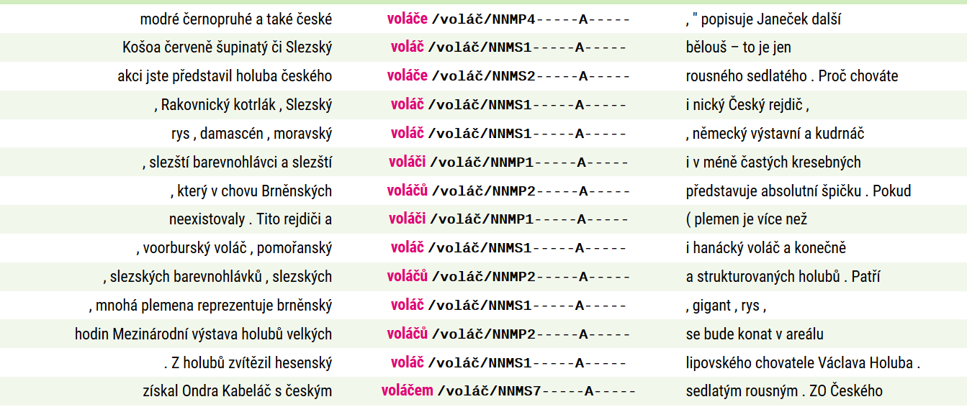
voláč

Slide 25
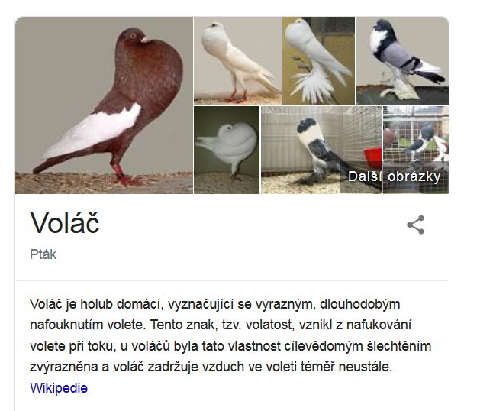
voláč

Slide 26
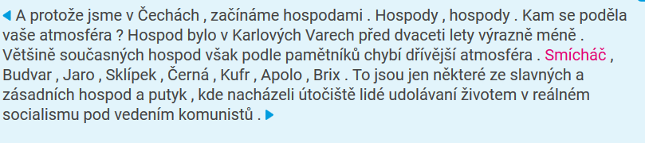
Smícháč

Slide 27
Modifikace negativním prefixem ne-
Který seznam zahrnuje pouze negativa tantum?
neplecha, neděle, neřest
nemoc, neshoda, neřád
nebezpečí, neštěstí, nesvoboda

Slide 28
ŘEŠENÍ
Který seznam zahrnuje pouze negativa tantum?
neplecha, neděle, neřest
nemoc, neshoda, neřád
nebezpečí, neštěstí, nesvoboda

Slide 29
Genitiv záporový
Který seznam zahrnuje v pozicích <> pouze genitiv záporový:
nedostatek <masa>, málo <studentů>, žádná <východiska>
nemám <peněz>, nedostávalo se mu <slov>, není <jiné cesty>
nečestných <lidí>, nesnadných <prací>, neúplných <souborů>

Slide 30
ŘEŠENÍ
Který seznam zahrnuje v pozicích <> pouze genitiv záporový:
nedostatek <masa>, málo <studentů>, žádná <východiska>
nemám <peněz>, nedostávalo se mu <slov>, není <jiné cesty>
nečestných <lidí>, nesnadných <prací>, neúplných <souborů>

